Slide 1
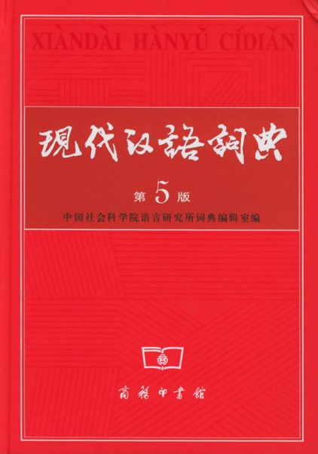
2、学会查“无字
词典”

Slide 2
认读词语:
查 词典 聪明 突然 强烈
惊涛拍岸 岩石 声音
暑假 太阳帽 蹦蹦跳跳
骄阳似火 似的 山崩地裂
解释 不断 撞击 嚷 不仅

Slide 3
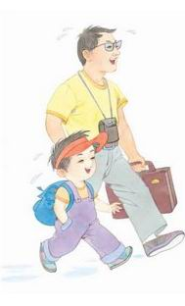
聪聪背着旅行包，戴着太阳帽，一蹦一跳地走在马路上。。
在描写人物的时候，我们可以从他们的穿着、动作方面抓住特点来介绍。

Slide 4
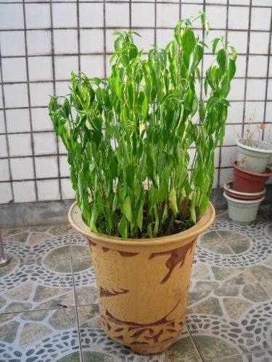

Slide 5
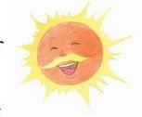
词语 | 有字词典 | 无字词典
骄阳似火
烈日当空，连树上的叶子都晒蔫了。
强烈的太阳光像火那样热。

Slide 6
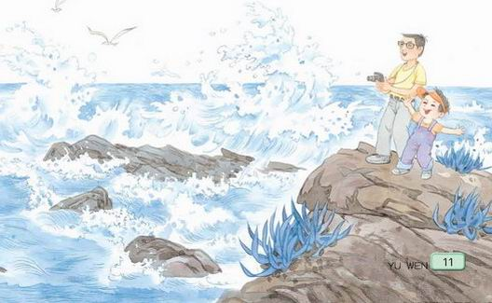

Slide 7
词语 | 有字词典 | 无字词典
惊涛拍岸
海面上滚滚的波涛不断涌来，撞击在岸边的岩石上，发出了山崩地裂的声音。
惊人的巨浪拍打着江岸 。

Slide 8
爸爸意味深长地对聪聪说：“看来要想真正理解一个词语的意思，不仅要会查有字的词典，还要学会查身边的‘无字词典’哪！”

Slide 9
爸爸意味深长地对聪聪说：“看来要想真正理解一个词语的意思，不仅要会查有字的词典，还要学会查身边的‘无字词典’哪！”

Slide 10
有字的词典：《现代汉语词典》
查有字的词典：查《现代汉语词典》
无字词典：生活实践
查无字词典：联系生活实践理解词
语意思。

Slide 11

爸爸说的话的意思是，
要想真正理解一个词语的意
思，不仅要会查《现代汉语
词典》，还要学会联系生活
实践理解词语的意思。

Slide 12
理解词语
“无字
词典”
（联系生活
实践）
+
=
纸上得来终觉浅，绝知此事要躬行。

